Slide 1







TRƯỜNG TIỂU HỌC ……
CHÀO MỪNG QUÝ THẦY CÔ
VỀ DỰ GIỜ THĂM LỚP
Môn Tiếng Việt lớp 3
ÔN TẬP GIỮA HỌC KỲ(T2)
Giáo viên:
Lớp: 3

Slide 2
Thứ……ngày…..tháng…..năm…….
TIẾNG VIỆT
ÔN TẬP GIỮA HỌC KÌ II (T2)
1. Ôn luyện tập đọc và học thuộc lòng.
Đọc một đoạn văn, đoạn thơ khoảng 70-75 tiếng hoặc đọc thuộc lòng một đoạn thơ (bài thơ) đã học

Slide 3

+ Đọc thuộc lòng bài: Trên hồ Ba Bể (khổ 1, 2 - trang 5)
0
9
1
3
8
2
7
3
4
6
5

Slide 4
+ Bài: Sông Hương (đoạn 2 trang 7)
0
9
1
1
8
2
7
3
4
6
5

Slide 5
+ Bài: Chợ nổi Cà Mau (đoạn 1 trang 10)
0
9
1
2
8
2
7
3
4
6
5

Slide 6
+ Bài: Sự tích thành Cổ Loa (đoạn 3 trang 15 )
0
9
1
4
8
2
7
3
4
6
5

Slide 7
+ Đọc thuộc lòng bài: Sông quê (khổ 1, 2, 3 trang 18 )
0
9
1
8
8
2
7
3
4
6
5

Slide 8
+ Bài: Hương làng (đoạn 2 trang 22, 21 )
0
9
1
6
8
2
7
3
4
6
5

Slide 9
+ Bài: Làng em (khổ 1, 2, 3 trang 24)
0
9
1
7
8
2
7
3
4
6
5

Slide 10
+ Đọc: Phép màu trên sa mạc (đoạn 1 trang 27)
0
9
1
5
8
2
7
3
6
5
4

Slide 11
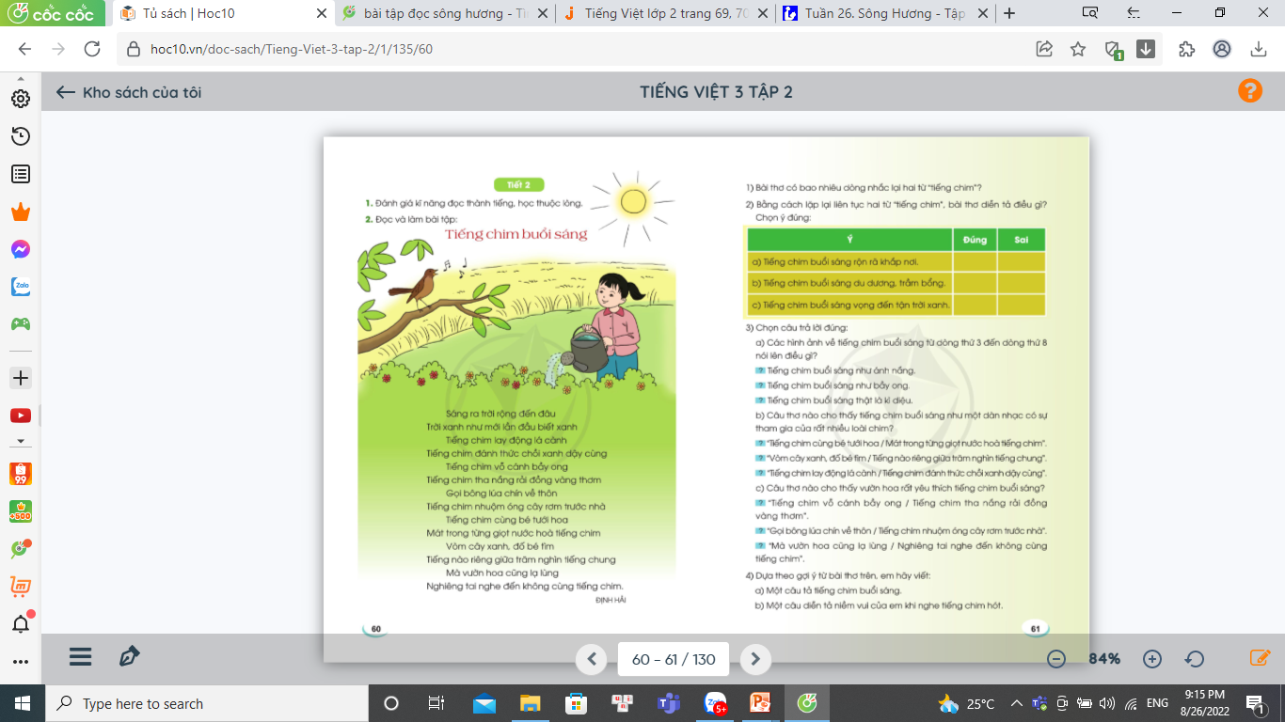
Thứ……ngày…..tháng…..năm…….
TIẾNG VIỆT
ÔN TẬP GIỮA HỌC KÌ II (T1)
2. Đọc và làm bài tập.
TIẾNG CHIM BUỔI SÁNG

Slide 12
Thứ……ngày…..tháng…..năm…….
TIẾNG VIỆT
ÔN TẬP GIỮA HỌC KÌ II (T2)
2. Đọc và làm bài tập.
1) Bài thơ có bao nhiêu dòng nhắc lại hai từ “tiếng chim”?
Bài thơ có 8 dòng thơ nhắc lại hai từ “tiếng chim”.
2) Bằng cách lặp lại liên tục hai từ “tiếng chim”, bài thơ diễn tả điều gì? Chọn ý đúng:
Ý | Đúng | Sai
a) Tiếng chim buổi sáng rộn rã khắp nơi.
b) Tiếng chim buổi sáng du dương, trầm bổng.
c) Tiếng chim buổi sáng vọng đến tận trời xanh.
x

Slide 13
Thứ……ngày…..tháng…..năm…….
TIẾNG VIỆT
ÔN TẬP GIỮA HỌC KÌ II (T2)
2. Đọc và làm bài tập.
3) Chọn câu trả lời đúng:
a) Các hình ảnh về tiếng chim buổi sáng từ dòng thứ 3 đến dòng thứ 8 nói lên điều gì?
?
Tiếng chim buổi sáng như ánh nắng.
?
Tiếng chim buổi sáng như bầy ong.
?
Tiếng chim buổi sáng thật là kì diệu.
x

Slide 14
Thứ……ngày…..tháng…..năm…….
TIẾNG VIỆT
ÔN TẬP GIỮA HỌC KÌ II (T2)
2. Đọc và làm bài tập.
3) Chọn câu trả lời đúng:
b) Câu thơ nào cho thấy tiếng chim buổi sáng như một dàn nhạc có sự tham gia của rất nhiều loài chim?
“Tiếng chim cùng bé tưới hoa/ Mát trong từng giọt nước hòa tiếng chim” .
?
?
“Vòm cây xanh, đố bé tìm/ Tiếng nào riêng giữa trăm nghìn tiếng chim”.
x
?
“Tiếng chim lay động lá cành/ Tiếng chim đánh thức chồi xanh dậy cùng”.

Slide 15
Thứ……ngày…..tháng…..năm…….
TIẾNG VIỆT
ÔN TẬP GIỮA HỌC KÌ II (T2)
2. Đọc và làm bài tập.
3) Chọn câu trả lời đúng:
c) Câu thơ nào cho thấy vườn hoa rất yêu thích tiếng chim buổi sáng?
“Tiếng chim vỗ cánh bầy ong/ Mát trong từng giọt nước hòa tiếng chim” .
?
?
“Gọi bông lúa chín về thôn/ Tiếng chim nhuộm óng cây rơm trước nhà”.
“Mà vườn hoa cũng lạ lùng/ Nghiêng tai nghe đến không cùng tiếng chim”.
?
x

Slide 16
Thứ……ngày…..tháng…..năm…….
TIẾNG VIỆT
ÔN TẬP GIỮA HỌC KÌ II (T2)
2. Đọc và làm bài tập.
4) Dựa theo gợi ý từ bài thơ trên, em hãy viết:
a) Một câu tả tiếng chim buổi sáng.
Tiếng chim rộn ràng khắp nơi.
b) Một câu diễn tả niềm vui của em khi nghe tiếng chim hót.
Em rất vui mỗi khi nghe tiếng chim hót.

Slide 17

XIN CHÂN THÀNH CẢM ƠN
QUÝ THẦY CÔ GIÁO VÀ CÁC EM
Notes:
‹#›

